Slide 1
حملة ابرهة على مكة(عام الفيل 570م)
الحملة بمجملها
م .م . سلمى احمد لفته

Slide 2
حملة ابرهة على مكة(عام الفيل 570م)/2
دأب الاحباش على نشر المسيحية في اليمن
اهم اعمال ابرهة في هذا المجال بناءه كنيسة القليس في صنعاء وهو تحريف للكلمة اليونانية (اكليزا) اي الكنيسة
نقش ابرهة كنيسته بالذهب والفضة والجواهر، واستذل اهل اليمن في بنائها بنقل الات البناء والحجارة كالرخام والحجارة المنقوشة بالذهب من قصر بلقيس .
كان قصر بلقيس لا يبعد سوي فراسخ، فنصب فيها صلبانا من الذهب والفضة ومنابر من العاج والابنوس.

Slide 3
حملة ابرهة على مكة(عام الفيل 570م)/3
اخبر ابرهة ملك الحبشة بما صنع ومناه بصرف حجاج الكعبة لها.
كبر على العرب ما سمعوا وجاء رجل من بني فقيم بن عدي-من النسأة- فقعد في القليس.
عزم ابرهة على السير لتهديم الكعبة لما سمع ان رجلا من اهل هذا البيت-مكة -هو من صنع ذلك.
سار ابرهة بجيش كبير يتقدمه فيل اسمه محمود وهو تحريف لكلمة ماموث ومعناه الفيل.

Slide 4
حملة ابرهة على مكة(عام الفيل 570م)/4
ذكر ابن الاثير انه كان مع الجيش 13 فيل.
تصدى لابرهة احد اشراف اليمن واسمه ذو نفر هو وقومه فهزمهم ابرهة واخذ ذو نفر اسيرا.
لما وصل الجيش لارض خثعم خرج عليهم نفيل بن حبيب الخثعمي فهزم وقومه ووقع في الاسر .
وفي الطائف جاءة رجل يسمى ابو رغال ليدله على الطريق فهلك عند منطقة ”المغمس“ فرجمت العرب قبره.
وعند مكة ارسل ابرهة رجلا له يقال له الاسود بن مقصود فساق له اموال اهل مكة.

Slide 5
حملة ابرهة على مكة(عام الفيل 570م)/5
واخذ200 بعير لعبد المطلب بن هاشم بن عبد مناف.
وعند ”حب المحصب“بين مكة ومنى اتاه عبد المطلب يساله مالة بعد ان عضمه ابرهة وهابة .
فرد ابرهة عليه ابله وقال الا تسالني الرجوع فقال عبد المطلب ”انا رب هذه الابل وللبيت رب يحميه“وامر اهل مكة ان يلحقوا ببطون الاودية ورؤوس الجبال.
شرح قصة الفيل والطير الابابيل
فشل ابرهة ومات بعد عودته بقليل.
خلفه ابناؤه يكسوم ودام حكمه 20 عاما ،ومسروق اللذان اذلا اهل اليمن اكثر من ابرهة .

Slide 6
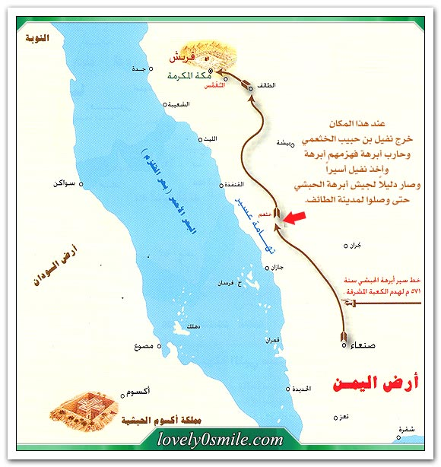
Notes:
مخطط يمثل خط سير ابرهة الاشرم من اليمن لهدم الكعبه

Slide 7
اليمن بعد حملة ابرهه/7
نفر اهل اليمن من حكم الاحباش وقاد سيف بن ذي يزن حركة ضد التسلط الحبشي.
ذهب سيف الى ملك القسطنطينية (جستين الثاني) يستعينة للتخلص من الاحباش فرفض لاسباب دينية لان الاحباش كانوا نصارى.
استنجد سيف بالنعمان بن المنذر ملك الحيرة ليقدمة الى كسرى.
فقال كسرى بعد طلب سيف العون على الاحباش(بعدت ارضك...وهي قليلة الخير ونما بها الشاة والبعير وهو مما لا حاجة لنا فيه.

Slide 8
اليمن بعد حملة ابرهه/8
وامر له كسرى 10000 درهم وكساه فغضب سيف ونثر دراهم كسرى على الصبيان والعبيد.
فاحضره كسرى وساله عن السبب فقال سيف (ما جبال ارضي التي جئت منها الا ذهبا وفضة) فاغرى ذلك كسرى.
ارسل كسرى مع سيف جيشا بضمنه مساجينة 800 سجين وولى عليهم (وهرز بن الكامجار)وابحرت الحملة بثمانية سفن وصلت منها سته الى ساحل عدن وغرقت اثنان.
يستبعد المؤرخون ارسال السجناء لان كسرى من مصلحته انهاء الوجود الحبشي في اليمن.
انتصر وهرز وقتل مسروق الحبشي وامر سيف الحميري على اليمن مقابل جزية وخراج معلوم .

Slide 9
اليمن بعد حملة ابرهه/9
امر كسرى قائده وهرز بقتل كل اسود باليمن.ويقول البعض ان وهرز بقي في اليمن مع سيف.
اتخذ سيف بعض الاحباش عبيدا وحراسا فوثبو عليه وقتلوه فلما بلغ ذلك كسرى ارسل4000مقاتل قتل بها الاحباش عن اخرهم.
يرجع بعض المؤرخين تدبير مقتل سيف من قبل الفرس ليخلوا لهم الجو.

